Slide 1
Education Fellow UM6P
Objectif : Proposer une séquence pédagogique

Slide 2
Séquence pédagogique
Une séquence pédagogique, pourquoi ?
Une séquence pédagogique est une articulation de séances. En plus d’avoir pour objectif de développer des compétences, ces séances doivent susciter l’intérêt des élèves ou des étudiants.
Une séquence pédagogique, c’est quoi ?
Une séquence pédagogique est constituée de séances dont le but est d’atteindre un objectif pédagogique.
L’objectif pédagogique est le développement de compétences précisées dans le bloc de compétences. Afin de développer ces compétences, l’élève devra mobiliser des savoirs, des savoir-faire, des savoir-être.
Une séquence pédagogique, par quoi commencer ?
Un bloc de compétences
Des connaissances et les savoir-faire à faire acquérir aux élèves
Les pré-requis

Slide 3
Les différentes stratégies pédagogiques
Une grand nombre de démarches peuvent être utilisées
L’approche déductive
L’approche inductive
La classe inversée
La démarche d’investigation
La démarche de résolution de problème
La démarche de projet

Slide 4
Prenons un exemple…
Niveau de formation
PCSI – Semestre 1
Bloc de compétences:
Modélisation d’un système et mise en œuvre d’une démarche de résolution pour vérifier les performances temporelles et fréquentielles des systèmes linéaires continus invariants
Compétences du bloc
Déterminer les réponses temporelles et fréquentielles
Tracer le diagramme asymptotique de Bode
Identifier les paramètres caractéristiques d’un modèle du premier ordre ou du deuxième ordre à partir de sa réponse indicielle
Identifier les paramètres caractéristiques d’un modèle de comportement à partir de sa réponse fréquentielle
Associer un modèle de comportement (premier ordre, deuxième ordre, intégrateur, gain) à partir de sa réponse fréquentielle
Durée de la séquence du bloc
3 semaines (Soient 3h de cours, 3h de TD, 6h de TP)
Connaissances
Réponses temporelle et fréquentielle (systèmes du 1er et du 2e ordre, intégrateurs)
Identifications temporelle et fréquentielle d’un modèle de comportement
Bloc de compétences déjà traités
Expérimentation et analyse des systèmes pluritechnologiques
Analyse et modélisation de la structure d'un Système Linéaire Continu Invariant
Analyse, modélisation et expérimentation du comportement des Systèmes Linéaires Continus Invariants

Slide 5
Approche déductive
Bloc de compétences
Modélisation d’un système et mise en œuvre d’une démarche de résolution pour vérifier les performances temporelles des systèmes linéaires continus invariants
Compétences du bloc
Déterminer les réponses temporelles et fréquentielles
Tracer le diagramme asymptotique de Bode
Identifier les paramètres caractéristiques d’un modèle du premier ordre ou du deuxième ordre à partir de sa réponse indicielle
Identifier les paramètres caractéristiques d’un modèle de comportement à partir de sa réponse fréquentielle
Associer un modèle de comportement (premier ordre, deuxième ordre, intégrateur, gain) à partir de sa réponse fréquentielle
Connaissances
Réponses temporelle et fréquentielle (systèmes du 1er et du 2e ordre, intégrateurs)
Identifications temporelle et fréquentielle d’un modèle de comportement
Généralités (Cours)
Principes, règles, concepts
Déduction
Activités d’application (TD, TP)
Application
Validation
https://www.ac-paris.fr/portail/jcms/p1_1318536/demarches-deductive-et-inductive#:~:text=On%20va%20du%20particulier%20vers,coh%C3%A9rence%20avec%20la%20d%C3%A9marche%20inductive

Slide 6
Exemple de trame séquence – 3 semaines
Séquence 4
Modélisation d’un système et mise en œuvre d’une démarche de résolution pour vérifier les performances temporelles des systèmes linéaires continus invariants
Labo de TP
Labo de TP
Labo de TP
Semaine 1
Semaine 2
Semaine 3
Classe entière
Classe entière
Classe entière
Demi-Classe
Demi-Classe
Demi-Classe

Slide 7
Exemple de trame séquence Déductive – 3 semaines
1
Séquence 4
Modélisation d’un système et mise en œuvre d’une démarche de résolution pour vérifier les performances temporelles des systèmes linéaires continus invariants
Labo de TP
Labo de TP
Labo de TP
Semaine 1
Semaine 2
Semaine 3
Simulation numérique du comportement fréquentiel d’un système asservi : cheville du robot NAO
Identification expérimentale d’un modèle de comportement en boucle ouverte d’un système asservi : drone D2C : motorisation
Identification expérimentale d’un modèle de comportement du second ordre. Nacelle de drone
Détermination de la bande passante à 0dB : performance de rapidité
Classe entière
Classe entière
Classe entière
3
6
9
Généralité sur l’analyse des performances
Définition analyse temporelle
Définition analyse fréquentielle
Intérêt et inconvénients des méthodes
Résolution temporelle et fréquentielle d’un système du premier ordre
Résolution temporelle et fréquentielle d’un système du deuxième ordre
1
Demi-Classe
Demi-Classe
Demi-Classe
4
7
Analyse de réponse temporelle d’un système asservi (robot humanoïde Lola) : performance en BF
Résolution de la réponse d’une système asservis quelconque
Identification d’un modèle de comportement sur un bras robot : modèle du premier ordre en boucle ouverte
Modélisation en boucle fermée
Performance en boucle fermée
Identification d’un modèle de comportement sur une nacelle de drone (moteur brushless): modèle du premier ordre en boucle ouverte
Modélisation en boucle fermée
Performance en boucle fermée
2
8
5

Slide 8
Approche déductive – Exemple
Bloc de compétences
Modélisation d’un système et mise en œuvre d’une démarche de résolution pour vérifier les performances temporelles des systèmes linéaires continus invariants
Compétences du bloc
Déterminer les réponses temporelles et fréquentielles
Tracer le diagramme asymptotique de Bode
Identifier les paramètres caractéristiques d’un modèle du premier ordre ou du deuxième ordre à partir de sa réponse indicielle
Identifier les paramètres caractéristiques d’un modèle de comportement à partir de sa réponse fréquentielle
Associer un modèle de comportement (premier ordre, deuxième ordre, intégrateur, gain) à partir de sa réponse fréquentielle
Connaissances
Réponses temporelle et fréquentielle (systèmes du 1er et du 2e ordre, intégrateurs)
Identifications temporelle et fréquentielle d’un modèle de comportement
https://www.ac-paris.fr/portail/jcms/p1_1318536/demarches-deductive-et-inductive#:~:text=On%20va%20du%20particulier%20vers,coh%C3%A9rence%20avec%20la%20d%C3%A9marche%20inductive

Slide 9
Approche inductive
Bloc de compétences
Modélisation d’un système et mise en œuvre d’une démarche de résolution pour vérifier les performances temporelles des systèmes linéaires continus invariants
Compétences du bloc
Déterminer les réponses temporelles et fréquentielles
Tracer le diagramme asymptotique de Bode
Identifier les paramètres caractéristiques d’un modèle du premier ordre ou du deuxième ordre à partir de sa réponse indicielle
Identifier les paramètres caractéristiques d’un modèle de comportement à partir de sa réponse fréquentielle
Associer un modèle de comportement (premier ordre, deuxième ordre, intégrateur, gain) à partir de sa réponse fréquentielle
Connaissances
Réponses temporelle et fréquentielle (systèmes du 1er et du 2e ordre, intégrateurs)
Identifications temporelle et fréquentielle d’un modèle de comportement
Activités
Observation, analyse, expérimentation
étude de cas, problème posé, analyse, concepts nouveaux, règles, généralisation
Approche déductive
Synthèse
Principes
Règles
https://www.ac-paris.fr/portail/jcms/p1_1318536/demarches-deductive-et-inductive#:~:text=On%20va%20du%20particulier%20vers,coh%C3%A9rence%20avec%20la%20d%C3%A9marche%20inductive

Slide 10
Approche inductive – Exemple
Bloc de compétences
Modélisation d’un système et mise en œuvre d’une démarche de résolution pour vérifier les performances temporelles des systèmes linéaires continus invariants
Compétences du bloc
Déterminer les réponses temporelles et fréquentielles
Tracer le diagramme asymptotique de Bode
Identifier les paramètres caractéristiques d’un modèle du premier ordre ou du deuxième ordre à partir de sa réponse indicielle
Identifier les paramètres caractéristiques d’un modèle de comportement à partir de sa réponse fréquentielle
Associer un modèle de comportement (premier ordre, deuxième ordre, intégrateur, gain) à partir de sa réponse fréquentielle
Connaissances
Réponses temporelle et fréquentielle (systèmes du 1er et du 2e ordre, intégrateurs)
Identifications temporelle et fréquentielle d’un modèle de comportement
https://www.ac-paris.fr/portail/jcms/p1_1318536/demarches-deductive-et-inductive#:~:text=On%20va%20du%20particulier%20vers,coh%C3%A9rence%20avec%20la%20d%C3%A9marche%20inductive

Slide 11
Exemple de trame séquence – 3 semaines
Séquence 4
Modélisation d’un système et mise en œuvre d’une démarche de résolution pour vérifier les performances temporelles des systèmes linéaires continus invariants
Labo de TP
Labo de TP
Labo de TP
Semaine 1
Semaine 2
Semaine 3
Classe entière
Classe entière
Classe entière
Demi-Classe
Demi-Classe
Demi-Classe

Slide 12
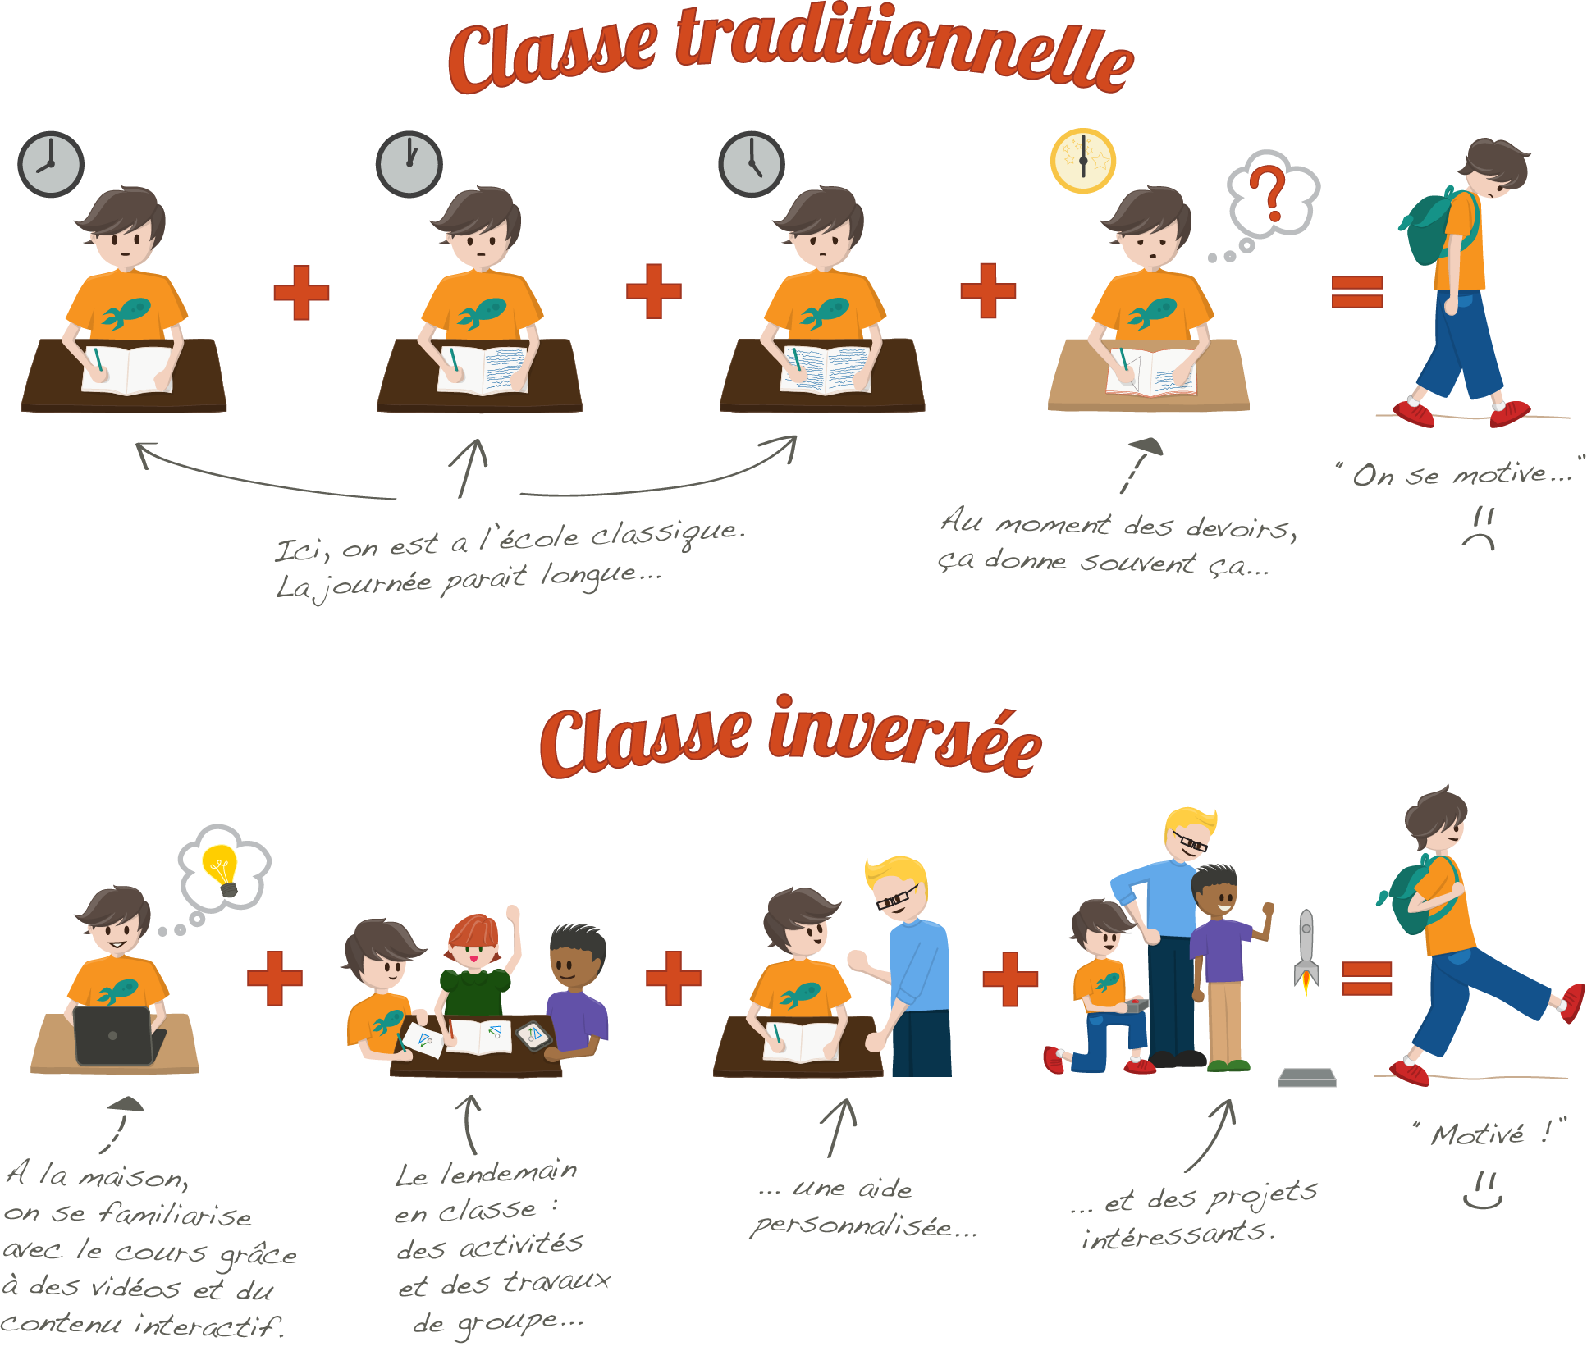
Classe inversée
Bloc de compétences
Modélisation d’un système et mise en œuvre d’une démarche de résolution pour vérifier les performances temporelles des systèmes linéaires continus invariants
Compétences du bloc
Déterminer les réponses temporelles et fréquentielles
Tracer le diagramme asymptotique de Bode
Identifier les paramètres caractéristiques d’un modèle du premier ordre ou du deuxième ordre à partir de sa réponse indicielle
Identifier les paramètres caractéristiques d’un modèle de comportement à partir de sa réponse fréquentielle
Associer un modèle de comportement (premier ordre, deuxième ordre, intégrateur, gain) à partir de sa réponse fréquentielle
Connaissances
Réponses temporelle et fréquentielle (systèmes du 1er et du 2e ordre, intégrateurs)
Identifications temporelle et fréquentielle d’un modèle de comportement
https://www.classeinversee.com/

Slide 13
Classe inversée – Exemple
Bloc de compétences
Modélisation d’un système et mise en œuvre d’une démarche de résolution pour vérifier les performances temporelles des systèmes linéaires continus invariants
Compétences du bloc
Déterminer les réponses temporelles et fréquentielles
Tracer le diagramme asymptotique de Bode
Identifier les paramètres caractéristiques d’un modèle du premier ordre ou du deuxième ordre à partir de sa réponse indicielle
Identifier les paramètres caractéristiques d’un modèle de comportement à partir de sa réponse fréquentielle
Associer un modèle de comportement (premier ordre, deuxième ordre, intégrateur, gain) à partir de sa réponse fréquentielle
Connaissances
Réponses temporelle et fréquentielle (systèmes du 1er et du 2e ordre, intégrateurs)
Identifications temporelle et fréquentielle d’un modèle de comportement
https://www.ac-paris.fr/portail/jcms/p1_1318536/demarches-deductive-et-inductive#:~:text=On%20va%20du%20particulier%20vers,coh%C3%A9rence%20avec%20la%20d%C3%A9marche%20inductive

Slide 14
Exemple de trame séquence – 3 semaines
Séquence 4
Modélisation d’un système et mise en œuvre d’une démarche de résolution pour vérifier les performances temporelles des systèmes linéaires continus invariants
Labo de TP
Labo de TP
Labo de TP
Semaine 1
Semaine 2
Semaine 3
Classe entière
Classe entière
Classe entière
Demi-Classe
Demi-Classe
Demi-Classe

Slide 15
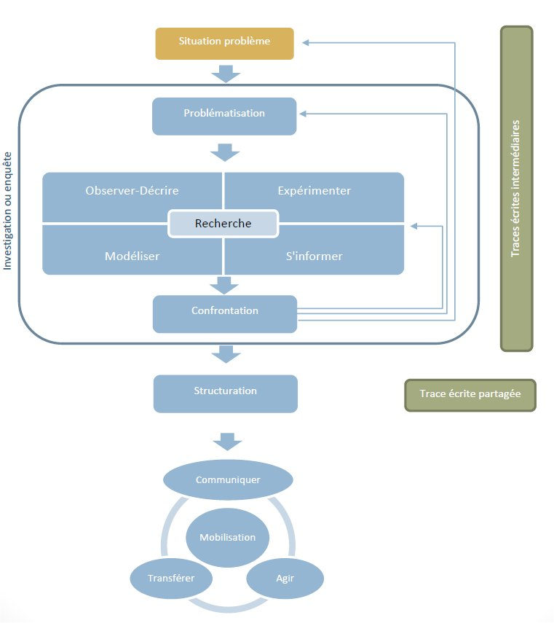
La démarche d’investigation
Bloc de compétences
Modélisation d’un système et mise en œuvre d’une démarche de résolution pour vérifier les performances temporelles des systèmes linéaires continus invariants
Compétences du bloc
Déterminer les réponses temporelles et fréquentielles
Tracer le diagramme asymptotique de Bode
Identifier les paramètres caractéristiques d’un modèle du premier ordre ou du deuxième ordre à partir de sa réponse indicielle
Identifier les paramètres caractéristiques d’un modèle de comportement à partir de sa réponse fréquentielle
Associer un modèle de comportement (premier ordre, deuxième ordre, intégrateur, gain) à partir de sa réponse fréquentielle
Connaissances
Réponses temporelle et fréquentielle (systèmes du 1er et du 2e ordre, intégrateurs)
Identifications temporelle et fréquentielle d’un modèle de comportement
https://pedagogie.ac-rennes.fr/spip.php?article2671 https://pedagogie.ac-rennes.fr/sites/pedagogie.ac-rennes.fr/IMG/pdf/la_demarche_d_investigation.pdf

Slide 16
La démarche d’investigation – Exemple
Bloc de compétences
Modélisation d’un système et mise en œuvre d’une démarche de résolution pour vérifier les performances temporelles des systèmes linéaires continus invariants
Compétences du bloc
Déterminer les réponses temporelles et fréquentielles
Tracer le diagramme asymptotique de Bode
Identifier les paramètres caractéristiques d’un modèle du premier ordre ou du deuxième ordre à partir de sa réponse indicielle
Identifier les paramètres caractéristiques d’un modèle de comportement à partir de sa réponse fréquentielle
Associer un modèle de comportement (premier ordre, deuxième ordre, intégrateur, gain) à partir de sa réponse fréquentielle
Connaissances
Réponses temporelle et fréquentielle (systèmes du 1er et du 2e ordre, intégrateurs)
Identifications temporelle et fréquentielle d’un modèle de comportement
https://www.ac-paris.fr/portail/jcms/p1_1318536/demarches-deductive-et-inductive#:~:text=On%20va%20du%20particulier%20vers,coh%C3%A9rence%20avec%20la%20d%C3%A9marche%20inductive

Slide 17
Démarches d’investigation, de résolution de problèmes et de projets

Slide 18
Exemple de blocs de compétences – PCSI
Modéliser et résoudre pour vérifier les performances cinématiques des mécanismes
Déterminer le torseur cinématique d’un solide par rapport à un autre solide
Proposer une modélisation des liaisons avec une définition précise de leurs caractéristiques géométriques
Associer le paramétrage au modèle retenu
Associer à chaque liaison son torseur cinématique
Déterminer les relations de fermeture de la chaîne cinématique
Déterminer la loi entrée - sortie cinématique d’une chaîne cinématique
Réaliser un schéma cinématique
Modéliser et résoudre pour vérifier les performances statiques des mécanismes
Isoler un système et justifier l'isolement
Associer un modèle à une action mécanique
Associer à chaque liaison son torseur d’actions mécaniques transmissibles
Déterminer la relation entre le modèle local et le modèle global
Déterminer le calcul complet des inconnues de liaison
Déterminer la valeur des paramètres conduisant à des positions d'équilibre (par exemple l'arc-boutement)

Slide 19
Exemple de blocs de compétences – PSI
Modéliser et résoudre pour valider les performances des systèmes asservis
Réduire l’ordre de la fonction de transfert selon l’objectif visé, à partir des pôles dominants qui déterminent la dynamique asymptotique du système
Analyser la stabilité d’un système à partir de l’équation caractéristique
Déterminer les paramètres permettant d’assurer la stabilité du système
Relier la stabilité aux caractéristiques fréquentielles
Proposer la démarche de réglage d’un correcteur proportionnel, proportionnel intégral et à avance de phase Relier la précision aux caractéristiques fréquentielles
Déterminer l'erreur en régime permanent vis-à-vis d'une entrée en échelon ou en rampe (consigne ou perturbation)
Modéliser le comportement des systèmes mécaniques et résoudre pour déterminer une équation de mouvement ou des actions mécaniques en utilisant le PFD
Déterminer le torseur dynamique d’un solide, ou d’un ensemble de solides, par rapport à un autre solide
Proposer une démarche permettant la détermination de la loi de mouvement
Proposer une méthode permettant la détermination d’une inconnue de liaison
Choisir une méthode pour déterminer la valeur des paramètres conduisant à des positions d'équilibre
Déterminer les inconnues de liaison ou les efforts extérieurs spécifiés dans le cas où le mouvement est imposé
Déterminer la loi du mouvement sous forme d'équations différentielles dans le cas où les efforts extérieurs sont connus

